Slide 1

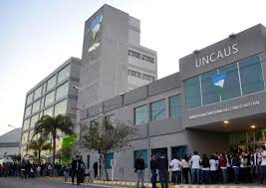
TÍTULO DEL TRABAJO: Jornadas de difusión de labor docente e investigación en la UNCAUS promovidas por la Secretaría de Ciencia y Técnica
Autor A (Institución – email)
Notes:
Las Jornadas de difusión de labor docente e investigación son una iniciativa clave para resaltar el trabajo académico en la UNCAUS. En esta presentación, exploraremos los objetivos, la organización, la participación y los beneficios de estas jornadas para la comunidad universitaria.

Slide 2

Objetivos y propósito de las jornadas
Notes:
Las jornadas tienen como objetivo principal fomentar la labor docente e investigativa en la universidad. Se busca promover la colaboración interdisciplinaria y divulgar los avances y resultados de investigaciones en un ambiente académico enriquecedor.

Slide 3
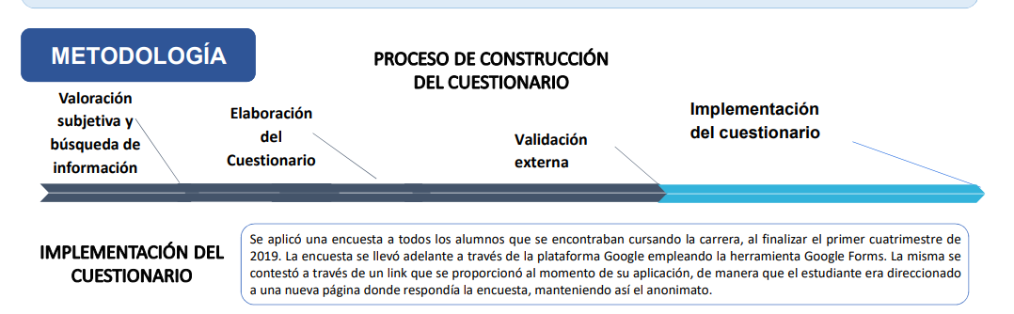
MetodologÍa
Preferentemente incluir imágenes y formas: por ejemplo

Slide 4
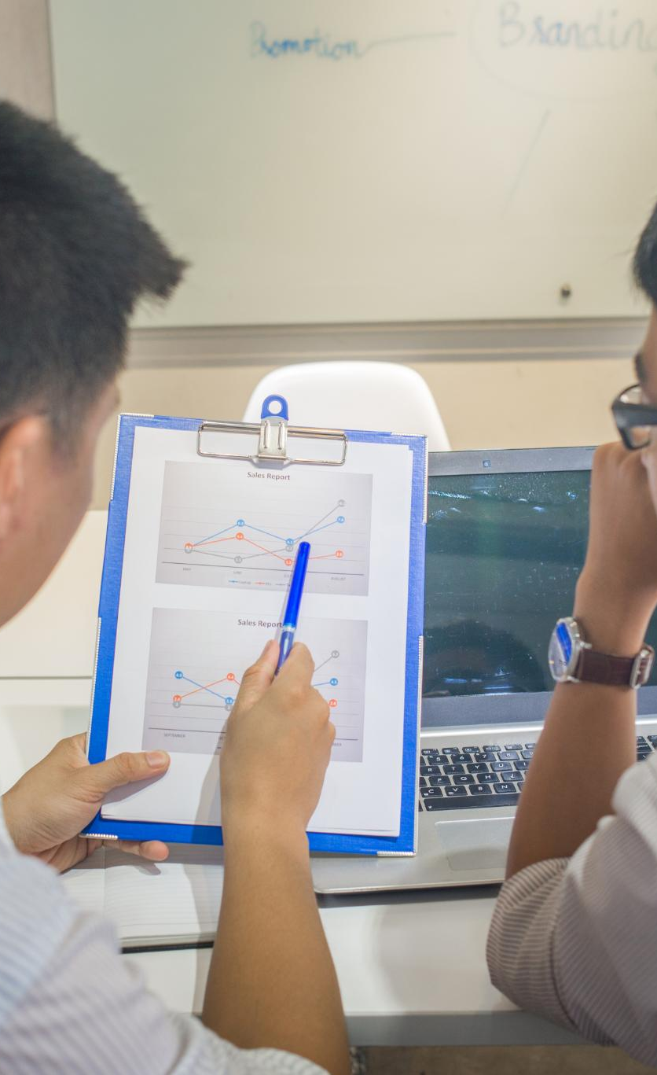
Resultados parciales o finales y conclusiones

Slide 5
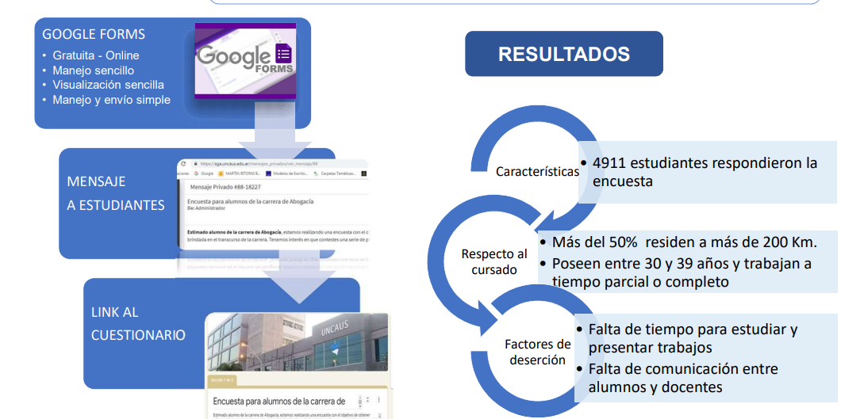
Resultados
Preferentemente incluir imágenes y formas: por ejemplo
Notes:
El calendario de actividades incluirá conferencias, talleres y mesas redondas. Es esencial que los participantes estén informados sobre la programación para maximizar su asistencia y participación.

Slide 6
Resultados
Preferentemente incluir imágenes y formas: por ejemplo
Notes:
El calendario de actividades incluirá conferencias, talleres y mesas redondas. Es esencial que los participantes estén informados sobre la programación para maximizar su asistencia y participación.

Slide 7
Conclusión o conclusiones parciales
Notes:
Las jornadas de difusión de labor docente e investigación en la UNCAUS son una oportunidad invaluable para fortalecer la colaboración y el aprendizaje en la comunidad académica. Se espera que estos eventos contribuyan significativamente al desarrollo profesional y académico de todos los involucrados.

